Slide 1
ΓΡΑΠΤΗ ΕΡΓΑΣΙΑ ΤΕΧΝΟΛΟΓΙΑΣ Γ’ ΓΥΜΝΑΣΙΟΥ

Slide 2
ΓΡΑΠΤΗ ΕΡΓΑΣΙΑ Γ’ ΤΑΞΗΣ
Αναλυτικές οδηγίες για τα περιεχόμενα της γραπτής εργασίας υπάρχουν σε σχετικό αρχείο στην ηλεκτρονική τάξη
Επίσης υπάρχουν παραδείγματα γραπτών εργασιών
Η γραπτή εργασία παραδίδεται ηλεκτρονικά σε ενιαία μορφή (αρχείο Microsoft word) και πρέπει να περιέχει τα παρακάτω κεφάλαια και ενότητες:

Slide 3
ΓΡΑΠΤΗ ΕΡΓΑΣΙΑ Γ’ ΤΑΞΗΣ
ΕΞΩΦΥΛΛΟ (υπάρχει σχετικό αρχείο για συμπλήρωση στην ηλεκτρονική τάξη) με όλα τα στοιχεία σας:
Τίτλο έρευνας
Σχολείο
Ονοματεπώνυμα μελών ομάδας
Κάποια εικόνα ή φωτογραφία σχετική με την έρευνα.

Slide 4
ΓΡΑΠΤΗ ΕΡΓΑΣΙΑ
ΕΞΩΦΥΛΛΟ - ΠΑΡΑΔΕΙΓΜΑ

Slide 5
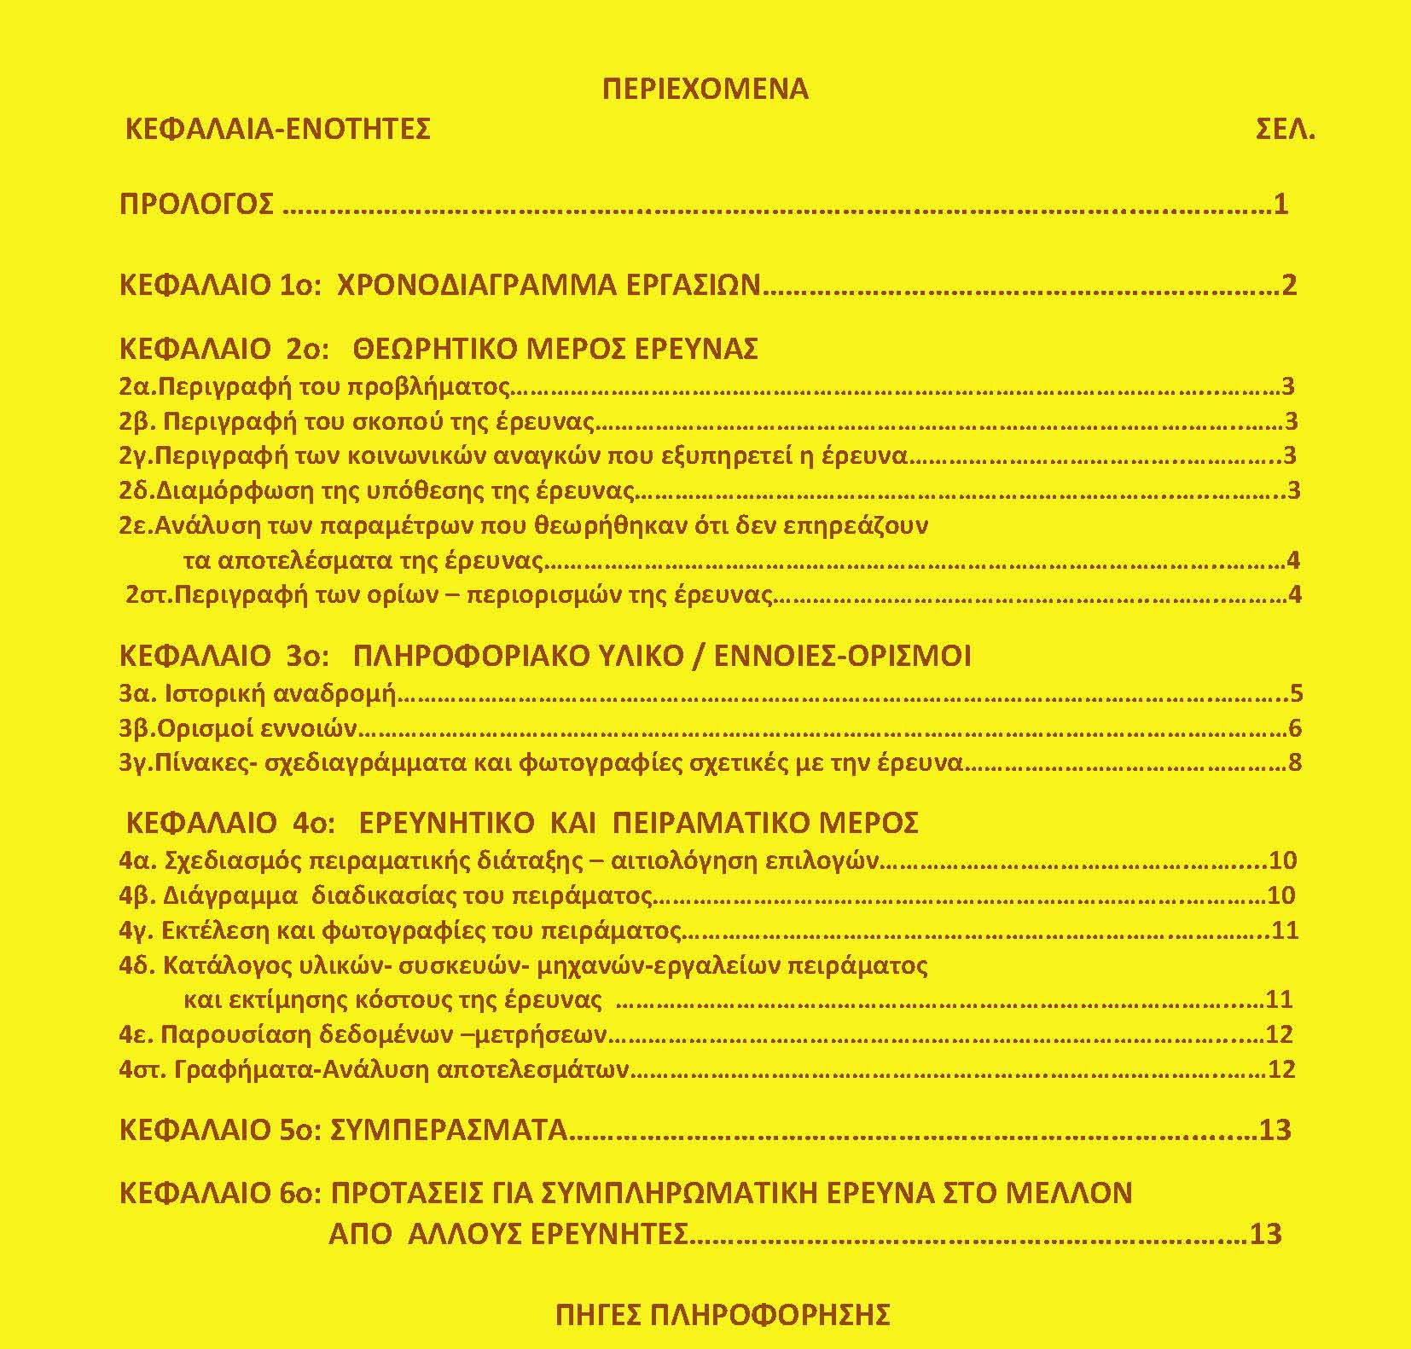
ΓΡΑΠΤΗ ΕΡΓΑΣΙΑ Γ’ ΤΑΞΗΣ
ΣΕΛΙΔΑ ΠΕΡΙΕΧΟΜΕΝΩΝ (υπάρχει σχετικό αρχείο για συμπλήρωση στην ηλεκτρονική τάξη)
Μετά το εξώφυλλο, ακολουθούν τα περιεχόμενα της γραπτής εργασίας.

Slide 6
ΓΡΑΠΤΗ ΕΡΓΑΣΙΑ Γ’ ΤΑΞΗΣ
ΠΡΟΛΟΓΟΣ
Θα αναφέρετε συνοπτικά σε 2 παραγράφους τα εξής:
α) γιατί επιλέξατε το συγκεκριμένο θέμα και
β) Τι περιλαμβάνει η εργασία σας και το συμπέρασμα της έρευνας σας.
Παράδειγμα
Α). Σαν θέμα για την πειραματική μας έρευνα επιλέξαμε θέμα σχετικό με τα μολύβια και την ηλεκτρική αντίστασή τους. Αφορμή στάθηκε κάποιο βίντεο που μας έδειξε ένα μέλος της ομάδας και οι γνώσεις που αποκτήσαμε σχετικά με τον ηλεκτρισμό, στην γ΄ τάξη γυμνασίου, στο μάθημα της φυσικής .
Β) Στην εργασία μας παρουσιάζουμε όλα τα σχετικά κεφάλαια που προβλέπονται στις γραπτές εκθέσεις που συνοδεύουν τις έρευνες. Πιο συγκεκριμένα , το χρονοδιάγραμμα εργασιών , οι απαραίτητες θεωρητικές πληροφορίες και το απαιτούμενο πληροφοριακό υλικό, το ερευνητικό και πειραματικό μέρος και ολοκληρώνουμε με το συμπέρασμα της έρευνας και τις προτάσεις μας για συμπληρωματικές έρευνες.

Slide 7
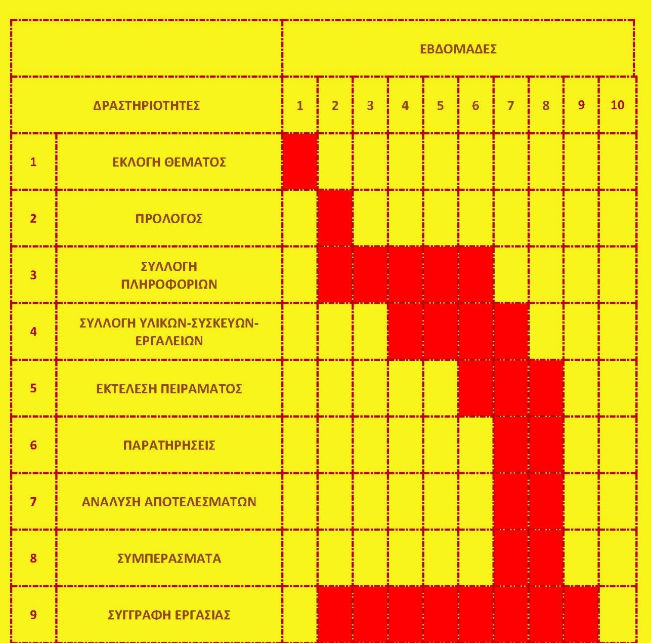
ΓΡΑΠΤΗ ΕΡΓΑΣΙΑ Γ’ ΤΑΞΗΣ
ΚΕΦΑΛΑΙΟ 1ο: ΧΡΟΝΟΔΙΑΓΡΑΜΜΑ ΕΡΓΑΣΙΩΝ (υπάρχει σχετικό αρχείο για συμπλήρωση στην ηλεκτρονική τάξη)
Καταγράφονται σε πίνακα (όλες οι δραστηριότητες ανά εβδομάδα της ερευνητικής σας εργασίας, για να τις οργανώσετε με βάση και τον διαθέσιμο χρόνο.

Slide 8
ΓΡΑΠΤΗ ΕΡΓΑΣΙΑ Γ’ ΤΑΞΗΣ
ΚΕΦΑΛΑΙΟ 2ο: ΘΕΩΡΗΤΙΚΟ ΜΕΡΟΣ ΕΡΕΥΝΑΣ
2α. Περιγραφή του προβλήματος
στην ενότητα αυτή περιγράφεται με ακρίβεια τα ερωτήματα στα οποία προσπάθησε να δώσει απάντηση η έρευνα.
Αναλυτικά στην ενότητα αυτή θα πρέπει:
Να περιγράφεται το θέμα που διαπραγματεύεται η έρευνα.
Να προσδιορίζονται και να περιγράφονται οι μεταβλητές της έρευνας

Slide 9
ΓΡΑΠΤΗ ΕΡΓΑΣΙΑ Γ’ ΤΑΞΗΣ
2α. Περιγραφή του προβλήματος –Παράδειγμα
Πως επηρεάζει το μήκος των μολυβιών την τιμή της ηλεκτρικής τους αντίστασης
Θέμα έρευνας : Τα υλικά που επιτρέπουν τη ροή ηλεκτρικού ρεύματος μέσα από αυτά εύκολα ονομάζονται αγωγοί . Μια σημαντική ιδιότητα των αγωγών είναι η αντίσταση δηλ. το πόσο κάθε υλικό αντιστέκεται στη ροή του ηλεκτρικού ρεύματος , που περνά από μέσα του. Η αντίσταση ενός αγωγού εξαρτάται τόσο από το υλικό του αγωγού το μέγεθος και το σχήμα του. Μετριέται σε Ω ( ώμ) . Τα κοινά μολύβια είναι κατασκευασμένα από γραφίτη που είναι καλός αγωγός του ηλεκτρισμού.
Όμως έχουν όλα τα μολύβια την ίδια ηλεκτρική αντίσταση ;
Το μήκος κάθε μολυβιού επηρεάζει την τιμή της;
Αυτά τα ερωτήματα θα προσπαθήσουμε να απαντήσουμε με την έρευνά μας.

Slide 10
ΓΡΑΠΤΗ ΕΡΓΑΣΙΑ Γ’ ΤΑΞΗΣ
2α. Περιγραφή του προβλήματος –Παράδειγμα
Ορισμός μεταβλητών
Ανεξάρτητη μεταβλητή: Το μήκος κάθε μολυβιού ( 4-6-8-10-12 και 14 εκ.)
Εξαρτημένη μεταβλητή : Η τιμή της ηλεκτρικής αντίστασης κάθε μολυβιού
Ελεγχόμενες (Σταθερές) μεταβλητές :
Χρήση του ίδιου πολύμετρου για κάθε διαφορετική μέτρηση
Ίδιος τύπος (ΗΒ) κάθε μολυβιού
Το ίδιο είδος και μέγεθος των αγωγών (κροκοδειλάκια) που χρησιμοποιήθηκαν στο ηλεκτρικό κύκλωμα

Slide 11
ΓΡΑΠΤΗ ΕΡΓΑΣΙΑ Γ’ ΤΑΞΗΣ
ΚΕΦΑΛΑΙΟ 2ο: ΘΕΩΡΗΤΙΚΟ ΜΕΡΟΣ ΕΡΕΥΝΑΣ
2β. Περιγραφή του σκοπού της έρευνας
Αναλύονται και εξηγούνται οι λόγοι για τους οποίους πραγματοποιήσατε την συγκεκριμένη έρευνα.
Παράδειγμα
Σκοπός μας ήταν να εξετάσουμε εάν επηρεάζει το μήκος των μολυβιών (τύπου HB) , την τιμή της ηλεκτρικής τους αντίστασης.

Slide 12
ΓΡΑΠΤΗ ΕΡΓΑΣΙΑ Γ’ ΤΑΞΗΣ
ΚΕΦΑΛΑΙΟ 2ο: ΘΕΩΡΗΤΙΚΟ ΜΕΡΟΣ ΕΡΕΥΝΑΣ
2γ. Περιγραφή των κοινωνικών αναγκών που εξυπηρετεί η έρευνα
Εδώ αναλύεται η χρησιμότητα της έρευνας στο κοινωνικό σύνολο.
Εξηγούνται οι λόγοι για τους οποίους η συγκεκριμένη έρευνα βελτιώνει την υπάρχουσα κατάσταση στον τομέα που αναφέρεται.
Παράδειγμα
Η μεταφορά της ηλεκτρικής ενέργειας επιτυγχάνεται με το ηλεκτρικό ρεύμα που διαρρέει ένα κλειστό ηλεκτρικό κύκλωμα. Η επιλογή των αγωγών που σχηματίζουν τα κυκλώματα αυτά είναι καθοριστικής σημασίας για τα κυκλώματα μεταφοράς και διανομής της ηλεκτρικής ενέργειας και η γνώση του μήκους κάθε αγωγού είναι απαραίτητη για τον υπολογισμό της ηλεκτρικής του αντίστασης.
Η έρευνά μας προσπαθεί να δείξει πως το διαφορετικό μήκος επηρεάζει την τιμή της ηλεκτρικής αντίστασης και σε συνδυασμό με άλλα χαρακτηριστικά μεγέθη που χρειάζεται να συνυπολογισθούν, να ωφελήσει στον προσδιορισμό του κατάλληλου μήκους των αγωγών για μία σειρά χρήσιμων ηλεκτρολογικών εφαρμογών.

Slide 13
ΓΡΑΠΤΗ ΕΡΓΑΣΙΑ Γ’ ΤΑΞΗΣ
ΚΕΦΑΛΑΙΟ 2ο: ΘΕΩΡΗΤΙΚΟ ΜΕΡΟΣ ΕΡΕΥΝΑΣ
2δ. Διαμόρφωση της υπόθεσης της έρευνας
Εδώ θα διατυπώσετε την υπόθεση της έρευνας, η οποία περιλαμβάνει τις μεταβλητές που μελετώνται. Απαιτείται η πραγματοποίηση ενός ικανοποιητικού αριθμού πειραμάτων ώστε η υπόθεση να επαληθευθεί ή να απορριφθεί.
Παράδειγμα
Αν αυξηθεί το μήκος ενός μολυβιού ΗΒ, τότε θα αυξηθεί και η τιμή της ηλεκτρικής του αντίστασης.

Slide 14
ΓΡΑΠΤΗ ΕΡΓΑΣΙΑ Γ’ ΤΑΞΗΣ
ΚΕΦΑΛΑΙΟ 2ο: ΘΕΩΡΗΤΙΚΟ ΜΕΡΟΣ ΕΡΕΥΝΑΣ
2ε. Ορισμός των παραμέτρων που θεωρήθηκαν ότι δεν επηρεάζουν τα αποτελέσματα της έρευνας
Στα πειράματα πάντοτε υπάρχουν μεταβλητές που ίσως επηρεάζουν τα πειραματικές μετρήσεις, και που θεωρούνται από τον ερευνητή ως αμελητέες, επειδή δεν μπορεί να «ελέγξει» την επιρροή τους.
Για παράδειγμα μπορεί να θεωρήσει ότι οι μεταβολές της θερμοκρασίας σε χώρο εργαστηρίου σε μεγάλο χρονικό διάστημα δεν επηρέασαν τα πειραματικές μετρήσεις (που ίσως τα επηρέασαν σε κάποιο απειροελάχιστο βαθμό).
Οι παράμετροι που θεωρήθηκαν αμελητέες σε μια έρευνα θα πρέπει να ορίζονται με ακρίβεια από τον ερευνητή.

Slide 15
ΓΡΑΠΤΗ ΕΡΓΑΣΙΑ Γ’ ΤΑΞΗΣ
ΚΕΦΑΛΑΙΟ 2ο: ΘΕΩΡΗΤΙΚΟ ΜΕΡΟΣ ΕΡΕΥΝΑΣ
2ε. Ορισμός των παραμέτρων που θεωρήθηκαν ότι δεν επηρεάζουν τα αποτελέσματα της έρευνας
Παράδειγμα
Παράμετροι που κατά την διάρκεια των πειραμάτων μας, θεωρούμε ότι δεν επηρέασαν τα αποτελέσματα της έρευνας μας, είναι :
Ο τύπος των αγωγών και του πολύμετρου (ωμόμετρου) που χρησιμοποιήθηκαν στα πειράματά μας.
Ο συνθήκες και μεταβολές της θερμοκρασίας στο χώρο εργαστηρίου (που ίσως τα επηρέασαν σε κάποιο απειροελάχιστο βαθμό)
Το πείραμα έγινε την ίδια διδακτική ώρα και τις 2 φορές και η εξωτερική θερμοκρασία και τις 2 αυτές μέρες δεν είχε αξιόλογη μεταβολή.

Slide 16
ΓΡΑΠΤΗ ΕΡΓΑΣΙΑ Γ’ ΤΑΞΗΣ
ΚΕΦΑΛΑΙΟ 2ο: ΘΕΩΡΗΤΙΚΟ ΜΕΡΟΣ ΕΡΕΥΝΑΣ
2στ. Περιγραφή των ορίων – περιορισμών της έρευνας, όπου αναλύονται όλοι οι συντελεστές που τείνουν να περιορίσουν την αξιοπιστία της έρευνας. Για παράδειγμα:
Ο αριθμός των πειραμάτων: όσο μεγαλύτερος είναι τόσο μεγαλύτερη είναι η αξιοπιστία της έρευνας
Η χρονική διάρκεια της έρευνας: Αν οι παρατηρήσεις (πειράματα) καλύπτουν μεγάλο χρονικό διάστημα, αυξάνεται η αξιοπιστία της έρευνας.
Ο τρόπος ανάλυσης των πειραματικών αποτελεσμάτων: Ορισμένες μέθοδοι ανάλυσης εξασφαλίζουν μεγαλύτερη αξιοπιστία των αποτελεσμάτων συγκριτικά με άλλες.

Slide 17
ΓΡΑΠΤΗ ΕΡΓΑΣΙΑ Γ’ ΤΑΞΗΣ
ΚΕΦΑΛΑΙΟ 2ο: ΘΕΩΡΗΤΙΚΟ ΜΕΡΟΣ ΕΡΕΥΝΑΣ
2στ. Περιγραφή των ορίων – περιορισμών της έρευνας
Παράδειγμα
Σαν όρια και περιορισμούς που πιθανά να μειώνουν την αξιοπιστία της έρευνας , σημειώνουμε τα εξής:
Η δυνατότητα πραγματοποίησης των πειραμάτων, σε μεγαλύτερη χρονική διάρκεια (2 – 3 διδακτικές ώρες), θα προσέθεται περισσότερη αξιοπιστία στα αποτελέσματα των μετρήσεων και κατά συνέπεια και στην ίδια την έρευνα.
Η πραγματοποίηση του πειράματος με περισσότερα μολύβια διαφορετικού μήκους, θα προσέθεται ακόμη μεγαλύτερη αξιοπιστία στο πείραμά μας.

Slide 18
ΓΡΑΠΤΗ ΕΡΓΑΣΙΑ Γ’ ΤΑΞΗΣ
ΚΕΦΑΛΑΙΟ 3ο: ΠΛΗΡΟΦΟΡΙΑΚΟ ΥΛΙΚΟ / ΕΝΝΟΙΕΣ-ΟΡΙΣΜΟΙ
Δίνονται χρήσιμες πληροφορίες για τους βασικά στοιχεία που περιλαμβάνονται στην
Ανάλογα με το θέμα της έρευνας σας, γράφονται ενότητες:
3α. Ιστορική αναδρομή (αν υπάρχει)
Παράδειγμα
Ιστορική αναδρομή της παραγωγής, της μεταφοράς και της διανομής της ηλεκτρικής ενέργειας.
3β. δίνονται ορισμοί για τις έννοιες που αφορούν την έρευνα δηλ. θα πρέπει να δοθούν οι ορισμοί των διαφόρων μεταβλητών που εξετάσθηκαν στην έρευνα
Παράδειγμα
Ορισμοί Ηλεκτρικής ενέργειας, ηλεκτρικής τάσης, ηλεκτρικού ρεύματος, ηλεκτρικής αντίστασης
Παράγοντες από τους οπαίους εξαρτάται η ηλεκτρική αντίσταση ενός αγωγού

Slide 19
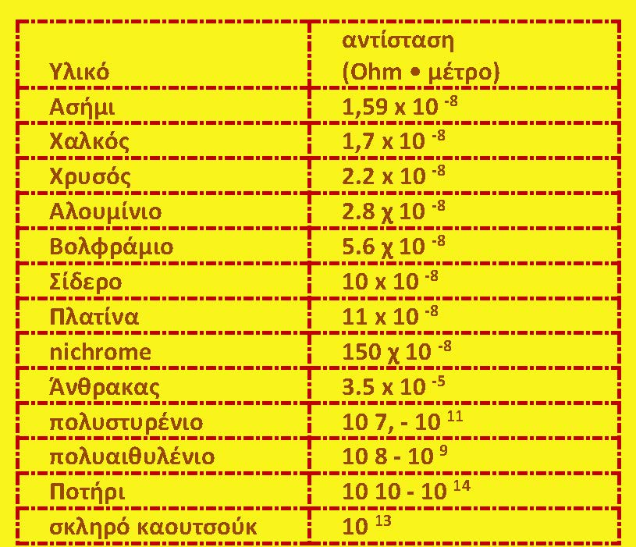
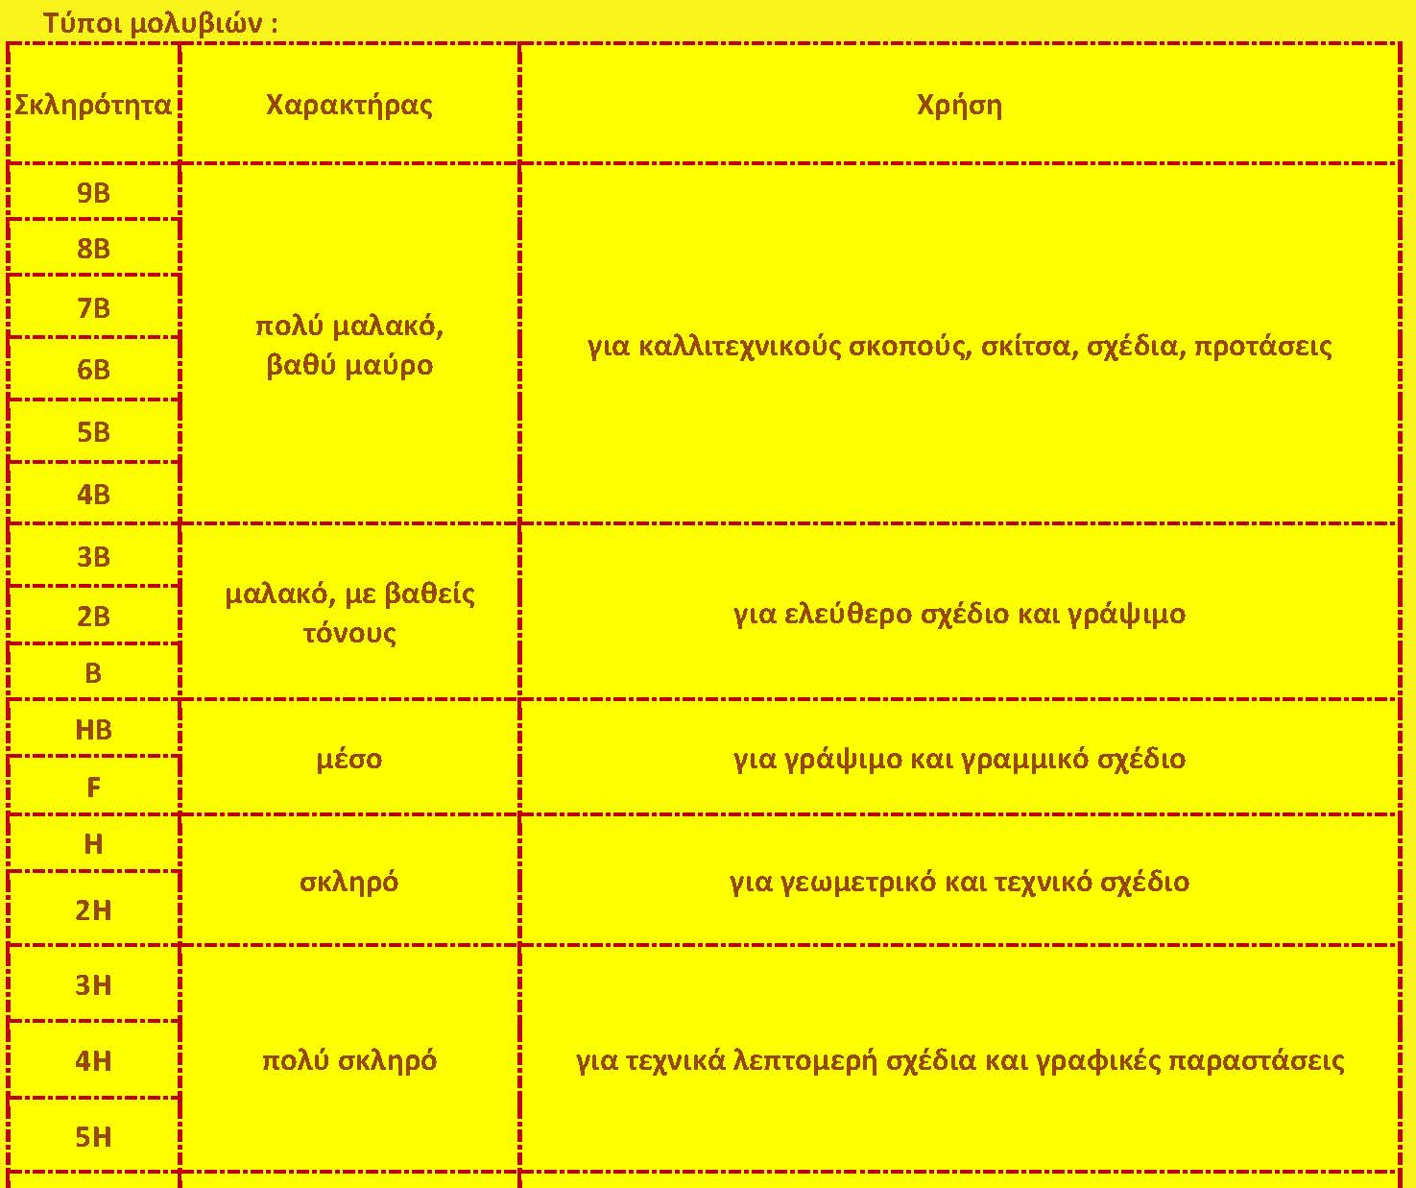
ΓΡΑΠΤΗ ΕΡΓΑΣΙΑ Γ’ ΤΑΞΗΣ
ΚΕΦΑΛΑΙΟ 3ο: ΠΛΗΡΟΦΟΡΙΑΚΟ ΥΛΙΚΟ / ΕΝΝΟΙΕΣ-ΟΡΙΣΜΟΙ
3γ. Παρατίθενται πίνακες, διαγράμματα και φωτογραφίες που σχετίζονται με την έρευνα σας.
Παράδειγμα
Πίνακας τιμών ειδικής αντίστασης διάφορων υλικών
Πίνακας με τους διάφορους τύπους μολυβιών

Slide 20
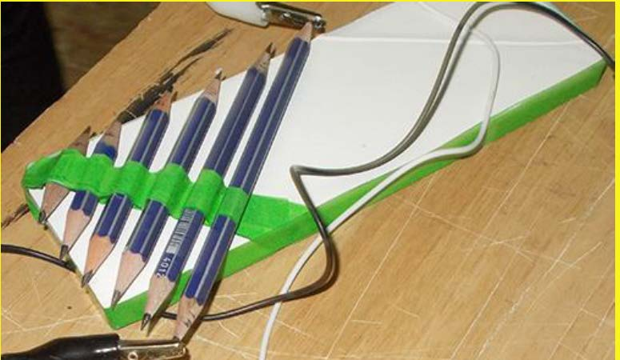
ΓΡΑΠΤΗ ΕΡΓΑΣΙΑ Γ’ ΤΑΞΗΣ
ΚΕΦΑΛΑΙΟ 4ο: ΕΡΕΥΝΗΤΙΚΟ ΚΑΙ ΠΕΙΡΑΜΑΤΙΚΟ ΜΕΡΟΣ
4α. Σχεδιασμός πειραματικής διάταξης – αιτιολόγηση επιλογών, όπου αιτιολογείται με ακρίβεια και λεπτομέρεια ποια υλικά χρησιμοποιήθηκαν και ποια διαδικασία ακολουθήθηκε για την κατασκευή της πειραματικής διάταξης της έρευνας. Θα περιλαμβάνονται και σχετικές φωτογραφίες.
Παράδειγμα
Για την πειραματική μας διάταξη χρησιμοποιήσαμε:
Ένα τμχ. μακετόχαρτο 6 Χ19 εκ. ,
6 μολύβια HB, που με κοπίδι τα κόψαμε σε μήκη 4cm, 6cm, 8cm, 10cm, 12cm και 14 cm και με ξύστρα τα ξύσαμε και στα 2 άκρα τους
Με πιστόλι σιλικόνης επικολλήσαμε τα μολύβια, το ένα δίπλα στο άλλο, στη βάση από μακετόχαρτο και τα στηρίξαμε και από το πάνω μέρος τους με μονωτική ταινία. Η επικόλληση έγινε με τέτοιο τρόπο, ώστε και οι 2 μύτες των μολυβιών , να εξέχουν από το μακετόχαρτο

Slide 21
ΓΡΑΠΤΗ ΕΡΓΑΣΙΑ Γ’ ΤΑΞΗΣ
ΚΕΦΑΛΑΙΟ 4ο: ΕΡΕΥΝΗΤΙΚΟ ΚΑΙ ΠΕΙΡΑΜΑΤΙΚΟ ΜΕΡΟΣ
4β. Διάγραμμα ροής (πορεία εργασίας) του πειράματος
Εδώ θα δημιουργήσετε μια γραφική απεικόνιση των διαδικασιών που ακολουθήσατε για να λάβετε τις πειραματικές σας μετρήσεις.
Έναρξη του πειράματος
Καταγράψαμε την τιμή της ηλεκτρικής
αντίστασης του μολυβιού, από την ένδειξη του ωμόμετρου.
Τέλος του
πειράματος
Στη συνέχεια, συνδέσαμε διαδοχικά τα άκρα των
αγωγών σύνδεσης με τα 2 άκρα του μολυβιού με μήκος 4cm (6cm, 8cm, 10cm, 12cm και 14 cm)
Χρησιμοποιήσαμε ένα πολύμετρο σε λειτουργία ωμομέτρου και προσαρμόσαμε στα άκρα του, 2 αγωγούς σύνδεσης
(κροκοδειλάκια)

Slide 22
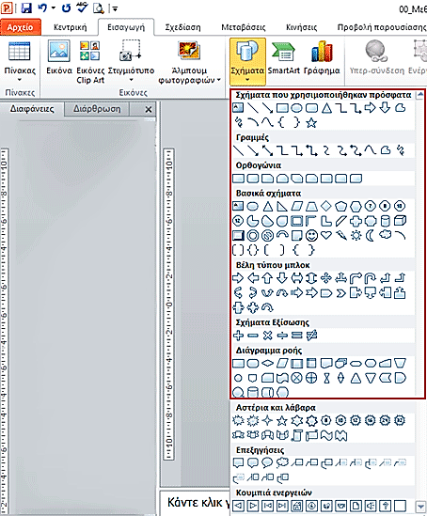
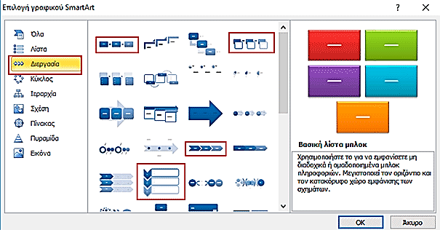
Εργαλεία για διάγραμμα ροής
στο Microsoft Word
Καρτέλα εισαγωγή → Σχήματα ή SmartArt

Slide 23
ΓΡΑΠΤΗ ΕΡΓΑΣΙΑ Γ’ ΤΑΞΗΣ
ΚΕΦΑΛΑΙΟ 4ο: ΕΡΕΥΝΗΤΙΚΟ ΚΑΙ ΠΕΙΡΑΜΑΤΙΚΟ ΜΕΡΟΣ
4γ. Εκτέλεση και φωτογραφίες του πειράματος εδώ θα περιγράψετε βήμα –βήμα κάθε ενέργεια που ακολουθήσατε για την επιτυχή εκτέλεση του πειράματος.
Όλες οι σημαντικές ενέργειες φωτογραφίζονται.
Παράδειγμα
Η ομάδα μας, εκτέλεσε 2 πειράματα στις 30-3-2016 και στις 27-4-2017 στο εργαστήριο τεχνολογίας.
Με βάση την πειραματική διάταξη που κατασκευάσαμε, εκτελέσαμε το πείραμά μας ως εξής :
Χρησιμοποιήσαμε 2 αγωγούς σύνδεσης (2 κροκοδειλάκια) , και το ένα άκρο τους το συνδέσαμε
στην υποδοχή του πολύμετρου, αφού πρώτα το ρυθμίσαμε να λειτουργήσει σαν ωμόμετρο, και το άλλο άκρο του στη μύτη κάθε μολυβιού
Τοποθετήσαμε διαδοχικά τα άκρα των αγωγών, σε κάθε μολύβι και καταγράψαμε τις τιμές της ηλεκτρικής τους αντίστασης σε πίνακα μετρήσεων

Slide 24
ΓΡΑΠΤΗ ΕΡΓΑΣΙΑ Γ’ ΤΑΞΗΣ
ΚΕΦΑΛΑΙΟ 4ο: ΕΡΕΥΝΗΤΙΚΟ ΚΑΙ ΠΕΙΡΑΜΑΤΙΚΟ ΜΕΡΟΣ
4δ. Κατάλογος υλικών-συσκευών-εργαλείων πειράματος και υπολογισμός του κόστους της έρευνας
Παράδειγμα

Slide 25
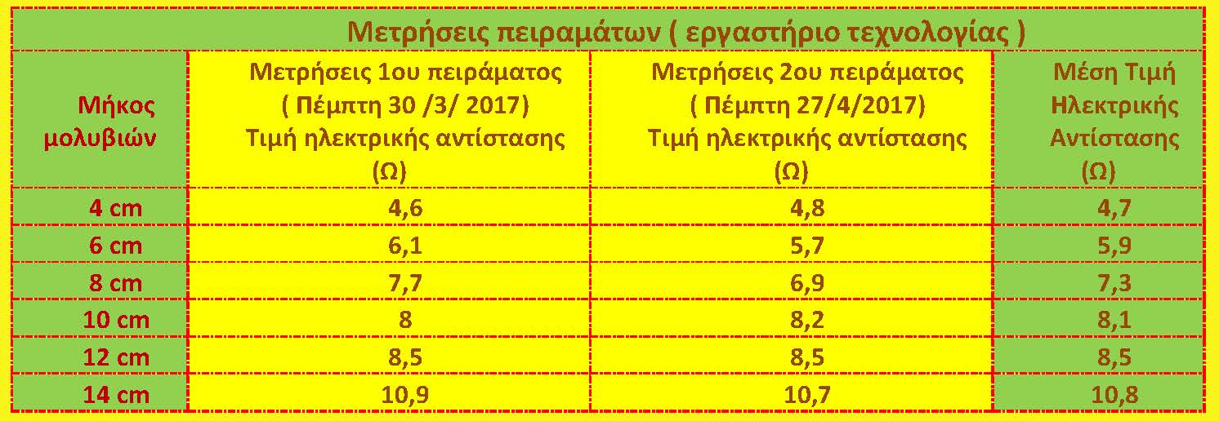
ΓΡΑΠΤΗ ΕΡΓΑΣΙΑ Γ’ ΤΑΞΗΣ
ΚΕΦΑΛΑΙΟ 4ο: ΕΡΕΥΝΗΤΙΚΟ ΚΑΙ ΠΕΙΡΑΜΑΤΙΚΟ ΜΕΡΟΣ
4ε. Παρουσίαση δεδομένων–μετρήσεων, όπου γράφονται οι πειραματικές μετρήσεις σε κατάλληλους πίνακες.
Παράδειγμα

Slide 26
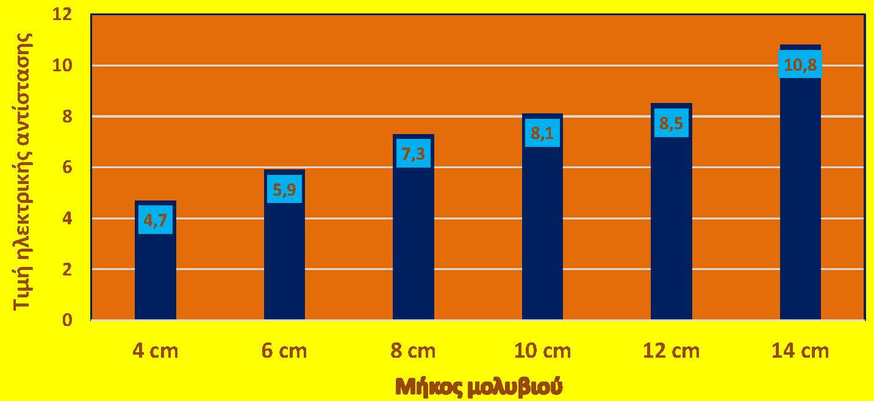
ΓΡΑΠΤΗ ΕΡΓΑΣΙΑ Γ’ ΤΑΞΗΣ
ΚΕΦΑΛΑΙΟ 4ο: ΕΡΕΥΝΗΤΙΚΟ ΚΑΙ ΠΕΙΡΑΜΑΤΙΚΟ ΜΕΡΟΣ
4στ. Ανάλυση αποτελεσμάτων, στην ενότητα αυτή με βάση τους πίνακες μετρήσεων κατασκευάζονται αντιπροσωπευτικά γραφήματα-γραφικές παραστάσεις με την βοήθεια του προγράμματος του Microsoft Excel.
Παράδειγμα
Αναλύοντας τις μετρήσεις παρατηρούμε ότι, όσο αυξάνεται το μήκος ενός μολυβιού, αυξάνεται και η ηλεκτρική του αντίσταση, κάτι που επιβεβαιώνει τη υπόθεση που κάναμε.
Επίσης παρατηρούμε ότι όταν το μήκος αυξήθηκε κατά 3,5 φορές (από 4cm σε 14 cm), η αντίσταση του μολυβιού αυξήθηκε κατά 2,3 φορές και έτσι καταλήγουμε στο συμπέρασμα ότι η αύξηση αυτή δεν είναι γραμμική , διότι η τιμή της αντίστασης ενός υλικού επηρεάζεται και από άλλους παράγοντες.

Slide 27
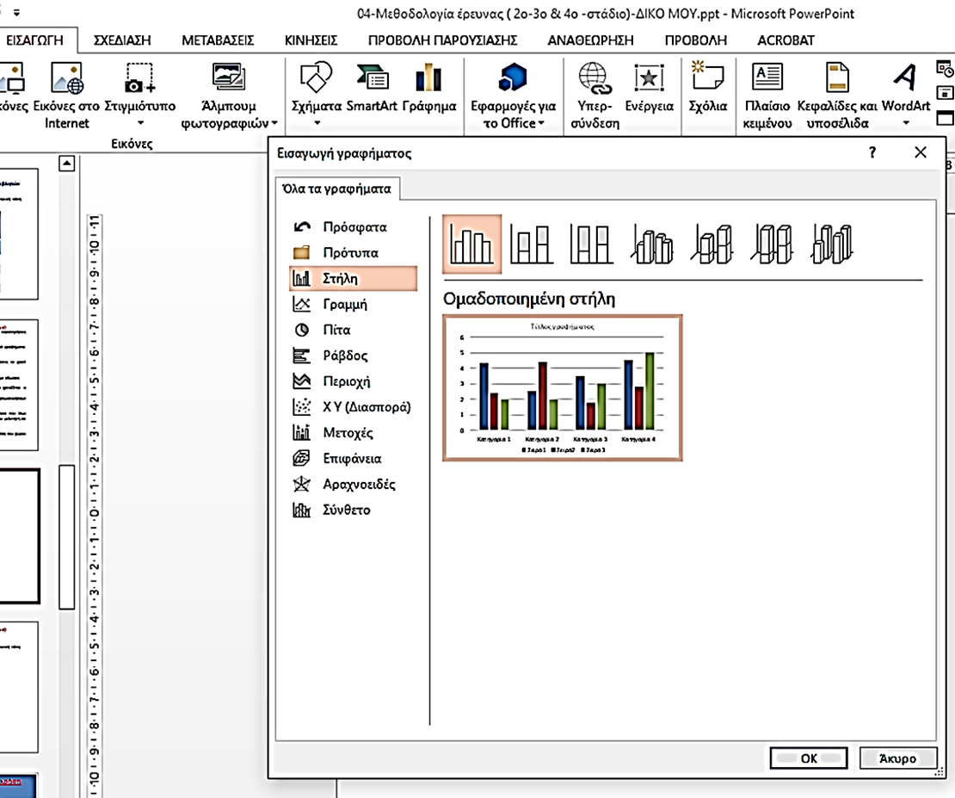
Δημιουργία γραφήματος
Στο Microsoft Word
Καρτέλα εισαγωγή → Γράφημα

Slide 28
ΓΡΑΠΤΗ ΕΡΓΑΣΙΑ Γ’ ΤΑΞΗΣ
ΚΕΦΑΛΑΙΟ 5ο: ΕΞΑΓΩΓΗ ΣYMΠΕΡΑΣΜΑΤΩΝ
Εδώ περιγράφονται με ακρίβεια τα συμπεράσματα στα οποία κατέληξε η έρευνα, αν δηλαδή:
Υπάρχει σχέση μεταξύ ανεξάρτητης και εξαρτημένης μεταβλητής; Ποια είναι αυτή η σχέση;
Η υπόθεσή μας επαληθεύθηκε ή απορρίφθηκε;
Παράδειγμα
Από την ανάλυση των αποτελεσμάτων προηγουμένως, επιβεβαιώθηκε η αρχική υπόθεση οπότε καταλήγουμε στο παρακάτω συμπέρασμα :
Όταν αυξάνεται το μήκος ενός μολυβιού , τότε αυξάνεται και η τιμή της ηλεκτρικής του αντίστασης.

Slide 29
ΓΡΑΠΤΗ ΕΡΓΑΣΙΑ Γ’ ΤΑΞΗΣ
ΚΕΦΑΛΑΙΟ 6ο: ΠΡΟΤΑΣΕΙΣ ΓΙΑ ΣΥΜΠΛΗΡΩΜΑΤΙΚΗ ΕΡΕΥΝΑ ΣΤΟ ΜΕΛΛΟΝ ΑΠΟ ΑΛΛΟΥΣ ΕΡΕΥΝΗΤΕΣ
Βασιζόμενοι στα αποτελέσματα της έρευνάς σας, θα προτείνετε σχετικές παρόμοιες έρευνες που θεωρείτε ότι θα πρέπει να διεξαχθούν στο μέλλον από άλλους ερευνητές.
Παράδειγμα
Σχετικές έρευνες που θα μπορούσαν να διεξαχθούν στο μέλλον από άλλους ερευνητές, είναι οι εξής :
Πως η σκληρότητα των μολυβιών ( Β,Η,ΗΒ), επηρεάζει την τιμή της ηλεκτρικής τους αντίστασης;
Πως το πάχος των μολυβιών, επηρεάζει την τιμή της ηλεκτρικής τους αντίστασης ;
Πώς το μήκος ενός μολυβιού επηρεάζει τη φωτεινότητα ενός λαμπτήρα σε ένα απλό ηλεκτρικό κύκλωμα;

Slide 30
ΓΡΑΠΤΗ ΕΡΓΑΣΙΑ Γ’ ΤΑΞΗΣ
ΒΙΒΛΙΟΓΡΑΦΙΑ
Πάντα στο τέλος μιας γραπτής εργασίας καταγράφουμε τις πηγές πληροφόρησης.
Για τον τρόπο γραφής των πηγών πληροφόρησης, οδηγίες στο βιβλίο τεχνολογίας της Α τάξης Γυμνασίου-σελίδα 56
Παράδειγμα
https://el.wikipedia.org/wiki/%CE%93%CF%81%CE%B1%CF%86%CE%AF%CF%84%CE%B7%CF%82
http://ebooks.edu.gr/modules/ebook/show.php/DSGYM-C201/531/3516,14427/
https://el.wikipedia.org/wiki/%CE%97%CE%BB%CE%B5%CE%BA%CF%84%CF%81%CE%B9%CE%BA%CE%AE_%CE%B1%CE%BD%CF%84%CE%AF%CF%83%CF%84%CE%B1%CF%83%CE%B7
https://el.wikipedia.org/wiki/%CE%97%CE%BB%CE%B5%CE%BA%CF%84%CF%81%CE%B9%CE%BA%CE%AE_%CE%B5%CE%BD%CE%AD%CF%81%CE%B3%CE%B5%CE%B9%CE%B1
http://www.enet.gr/?i=news.el.article&id=360586
https://www.britannica.com/science/resistivity#ref208635

